Slide 1
XÂY DỰNG ỨNG DỤNG WEB THÔNG TIN CHẨN ĐOÁN HÌNH ẢNH
CHUYÊN ĐỀ 2
July 6rd, 2021
Giáo viên hướng dẫn: Th.S: Từ Minh Mẫn
S20-59TH1

Slide 2













Minh Phụng
Thành viên:
Duy Cảnh
Nguyễn Cường
Ngọc Minh
Việt Thúc
Hồng Hy
Trọng Tín
Phạm Châm
Kiều Nga
Bỉnh Khang
Hồng Quân
Hải Âu
Notes:
https://pixabay.com/en/gleise-old-railroad-tracks-seemed-1555348/

Slide 3
Nội Dung:
I. Tổng quan.
II. Mô tả dữ liệu.
III. Phân tích thiết kế.
IV. Cài đặt Web.
V. Kết luận.

Slide 4
I. TỔNG QUAN

Slide 5
1. Lý do chọn đề tài.
I. TỔNG QUAN
Khoa Chẩn đoán hình ảnh đóng vai trò quan trọng trong chẩn đoán và điều trị, chẩn đoán hình ảnh ngày nay cho phép chúng ta phát hiện sớm và chính xác hơn các bệnh lý.
Môi trường bệnh viện như một xã hội thu nhỏ, với rất nhiều quy trình và thủ tục giấy tờ phức tạp, với nhiều nguồn lực cần quản lý như: sắp xếp thời gian chụp chiếu, làm hồ sơ bệnh án, xuất đóng viện phí, lưu trữ hình ảnh, trang vật tư thiết bị,… Việc tin học hóa quản lý Khoa chẩn đoán hình ảnh là một nhu cầu tất yếu
Nhóm chúng em muốn đưa ra một cách tiếp cận và giải quyết vấn đề này với mục tiêu tự động hóa các công việc, xử lý dữ liệu giảm thiểu nhiệm vụ của con người trong hệ thống và thống nhất các chức năng thành một hệ thống nhất có tổ chức chặt chẽ.

Slide 6
2. Kế hoạch thực hiện.
I. TỔNG QUAN
I. TỔNG QUAN
Chia group thành 4 nhóm
Ngọc Minh
Xây dựng giao diện Adminstrator
Nguyễn Cường
Hồng Quân
Xây dựng màn hình Frontend
Duy Cảnh
Minh Phụng
Hải Âu
Kiều Nga
Phân tích thiết kế, Use case,
Viết báo cáo
Bỉnh Khang
Việt Thúc
Trọng Tín
Xây dựng
Backend Restful API
Hồng Hy
Châm Phạm

Slide 7
II. MÔ TẢ DỮ LIỆU

Slide 8
1. Mô tả chủ đề.
II. MÔ TẢ DỮ LIỆU
Chẩn đoán hình ảnh là một ngành ứng dụng khoa học kỹ thuật sử dụng tia X, sóng siêu âm hoặc từ trường (MRI) để thể hiện cấu trúc cơ thể con người bằng hình ảnh theo quy ước nhằm cung cấp những thông tin lâm sàng cho bác sĩ.
Chẩn đoán hình ảnh ngày nay cho phép chúng ta phát hiện sớm và chính xác hơn các bệnh lý.
Chẩn đoán hình ảnh đóng vai trò quan trọng trong chẩn đoán và điều trị việc quản lý hồ sợ bệnh án của Khoa là một vấn đề nan giản.
Hiểu được thực trạng trên, nhóm chúng em đã cùng nhau xây dựng một trang Web để lưu trữ hồ sơ, tự động lập các báo cáo, hình ảnh của bệnh nhân với số lượng lớn trên nền không gian ảo

Slide 9
2. Qui trình thực tế.
II. MÔ TẢ DỮ LIỆU
Bệnh nhân
Quầy tư vấn
Bệnh nhân di chuyển đến phòng Bác Sĩ
Bác sĩ
Điền thông tin cá nhân bệnh nhân bằng GIẤY.
Nhận thông tin bệnh nhân bằng cách nhận giấy từ rổ đựng sổ.
Nộp Giấy vào sổ nhận hồ sơ.
Bác sĩ
Bệnh nhân
Bác sĩ
Bệnh nhân
Bệnh nhân
Khám lâm sàn.
Lên lịch chụp chụp chiếu cho bệnh nhân
Tiến hành đi chụp chiếu, sau đó chờ kết quả.
Dựa vào hình chụp chiếu và đưa ra kết quả trên giấy viết
Nhận kết quả và làm theo hướng dẫn bác sĩ

Slide 10
3. Mục đích cải tiến.
II. MÔ TẢ DỮ LIỆU
Xây dựng hệ thống thông tin tự động nhằm quản lý tất cả bệnh nhân đến Khoa Chẩn đoán hình ảnh.
Xây dựng cơ sở dữ liệu cho bệnh viện nhằm lưu trữ dữ liệu về hồ sơ bệnh án của bệnh nhân được dễ dàng và an toàn hơn.
Tự động hóa quy trình cho bệnh nhân trong việc lên lịch chụp chiếu cho bệnh nhân.
Hỗ trợ lập báo cáo và chẩn đoán hình ảnh
Khả năng tùy chỉnh mẫu báo cáo theo yêu cầu
Quản lý thống kê số lượng chụp chiếu (theo thời gian, thiết bị,…) của khoa chẩn đoán hình ảnh
Khả năng liên kết dữ liệu hình ảnh với hệ thống lưu trữ và truyền tải hình ảnh

Slide 11
3. Yêu cầu đề ra.
II. MÔ TẢ DỮ LIỆU
Xây dựng ứng dụng Web Hệ thống chẩn đoán hình ảnh đáp ứng được các yêu cầu sau:
Front end và back end chạy hoàn toàn trên web
Back end có khả năng tùy chỉnh giao diện, tùy chỉnh chức năng một cách linh động.
Khả năng phán quyền truy cập
Khả năng tự học, tự nghiên cứu

Slide 12
III. PHÂN TÍCH THIẾT KẾ

Slide 13

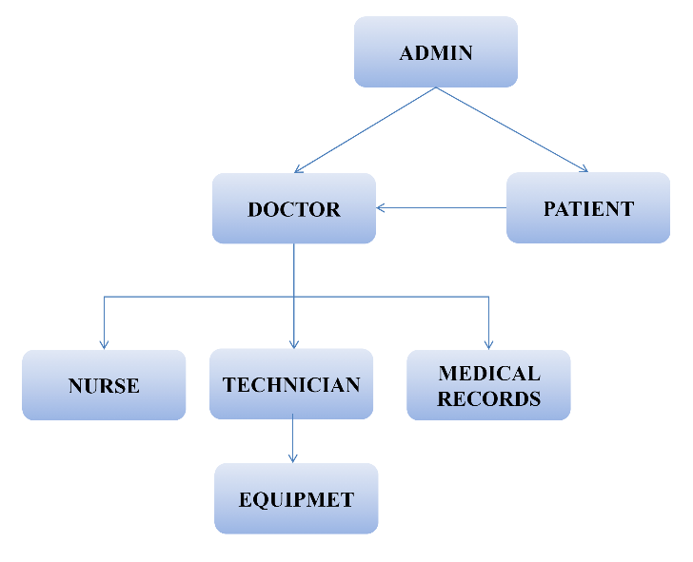
III. MÔ TẢ DỮ LIỆU
1. Phát thảo hệ thống khoa chẩn đoán hình ảnh
NOTE:
ADMIN: Người tạo ra tài khoản cho Doctor và Patient
PATIENT: Sau khi được tạo sẽ được đưa đến DOCTOR
DOCTOR: Người quản lý trực tiếp:NURSE, TECHTICIAN, MDICAL RECORDS
TECHTICIAN: Người quản lý EQUIMET
Notes:
<a href='http://www.freepik.com/free-photo/skyscraper-urban-view_881301.htm'>Designed by Freepik</a>

Slide 14
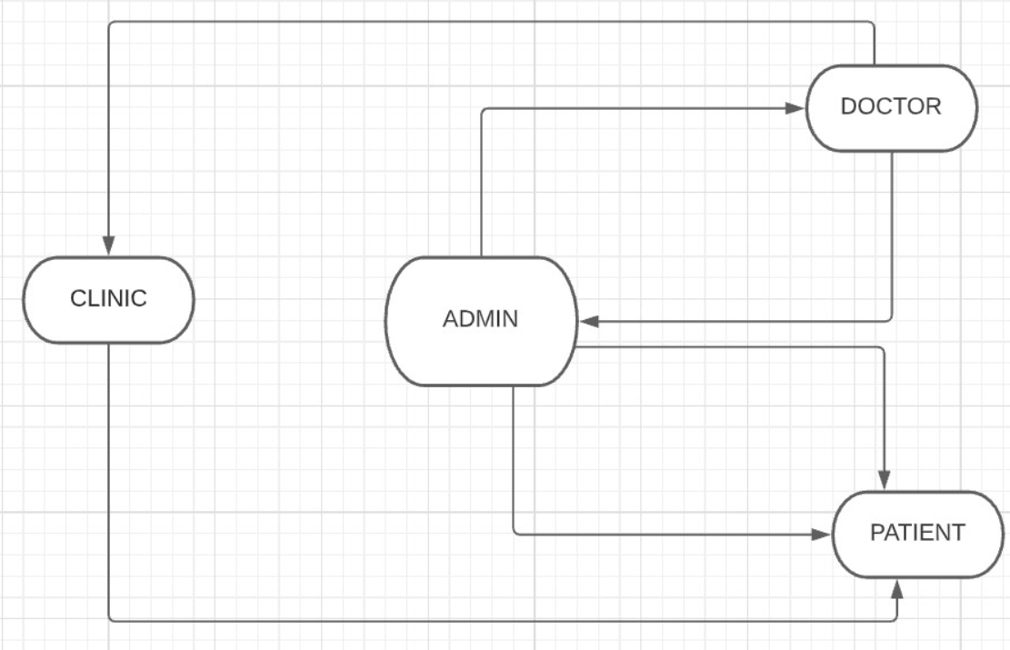
2. Biểu đồ luồn.
III. MÔ TẢ DỮ LIỆU
Biểu đồ luồn ở mức khung cảnh.

Slide 15
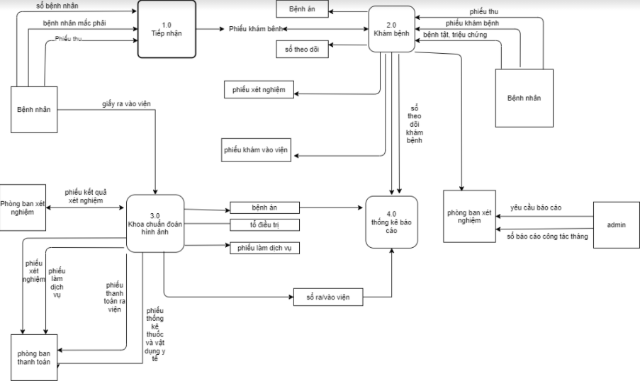
2. Biểu đồ luồn.
III. MÔ TẢ DỮ LIỆU
Biểu đồ luồn ở mức đỉnh.

Slide 16
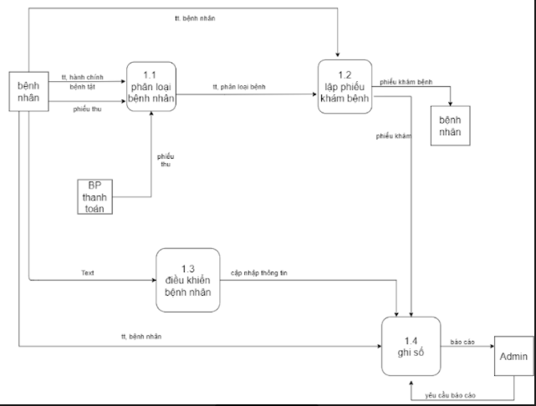
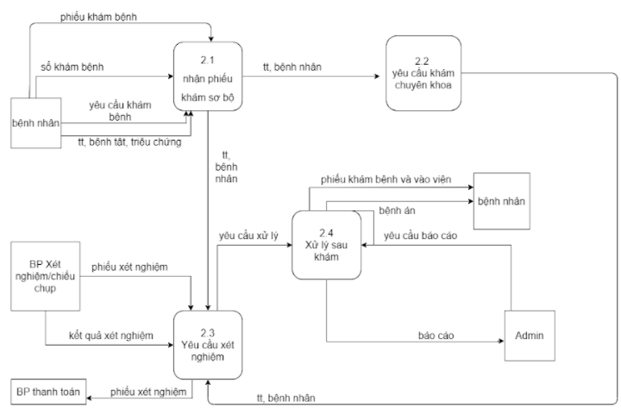
2. Biểu đồ luồn.
III. MÔ TẢ DỮ LIỆU
Biểu đồ luồn ở mức đỉnh.
Biểu đồ luồn bệnh nhân đăng ký
Biểu đồ luồn khám bệnh

Slide 17
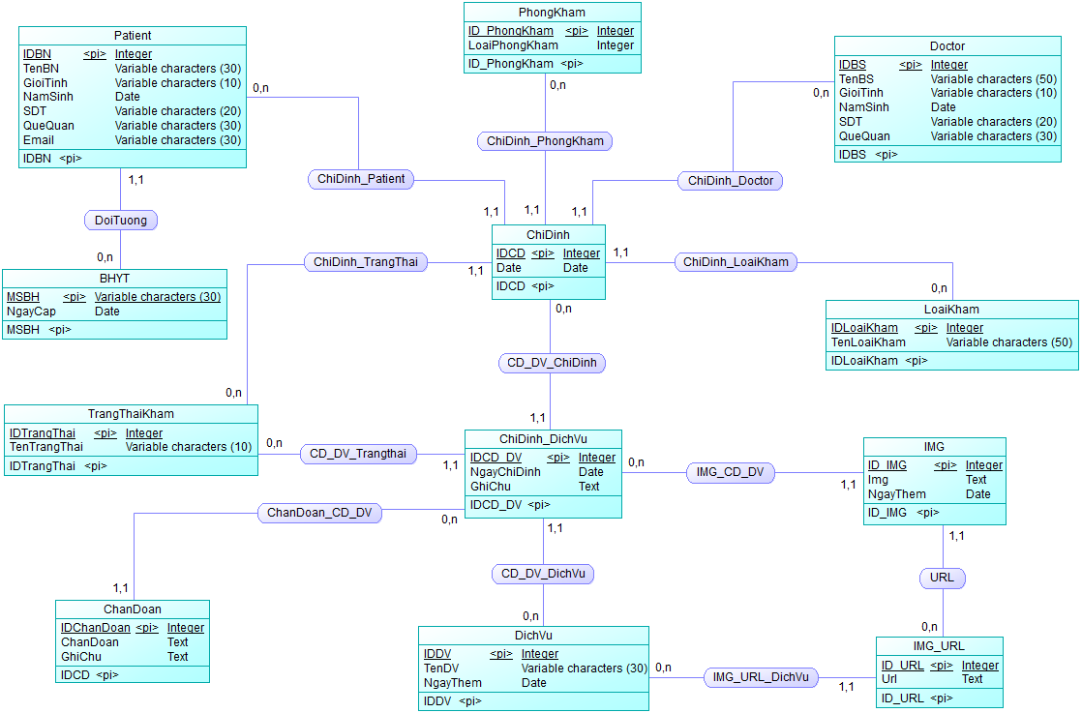
3. Mô hình quan hệ -Conceptual Data Model - CDM.
III. MÔ TẢ DỮ LIỆU

Slide 18
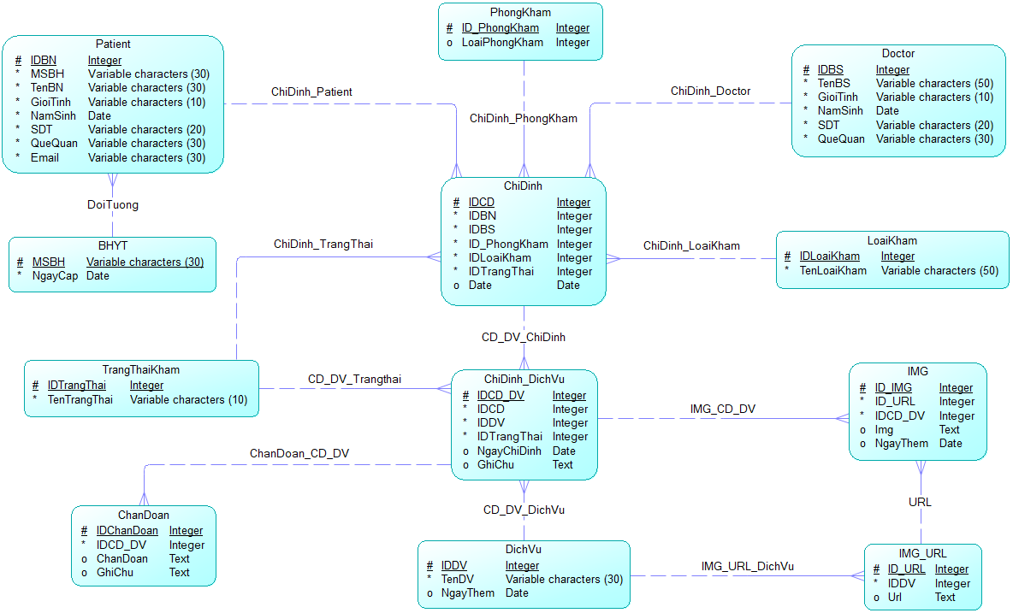
3. Mô hình quan hệ - Logical Data Model - LDM.
III. MÔ TẢ DỮ LIỆU

Slide 19
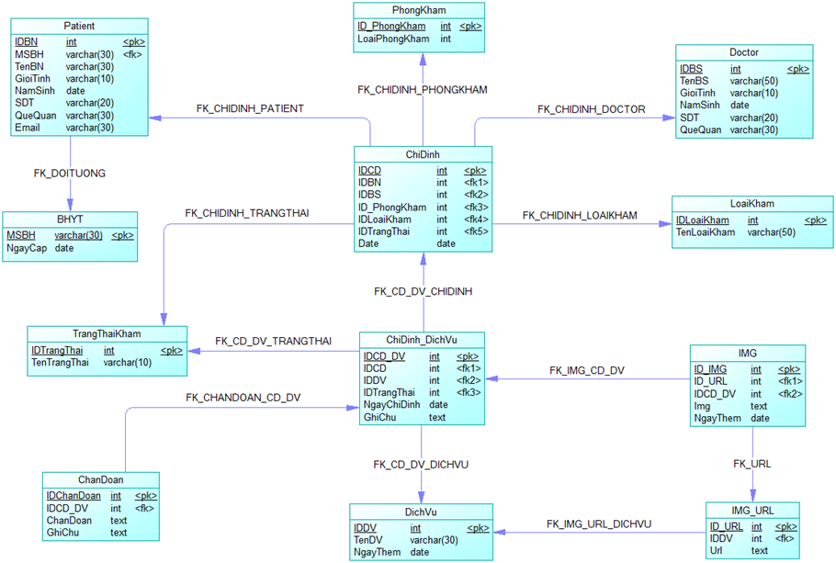
3. Mô hình quan hệ - Logical Data Model - LDM.
III. MÔ TẢ DỮ LIỆU

Slide 20
3. Mô hình quan hệ - Logical Data Model - LDM.
III. MÔ TẢ DỮ LIỆU

Slide 21
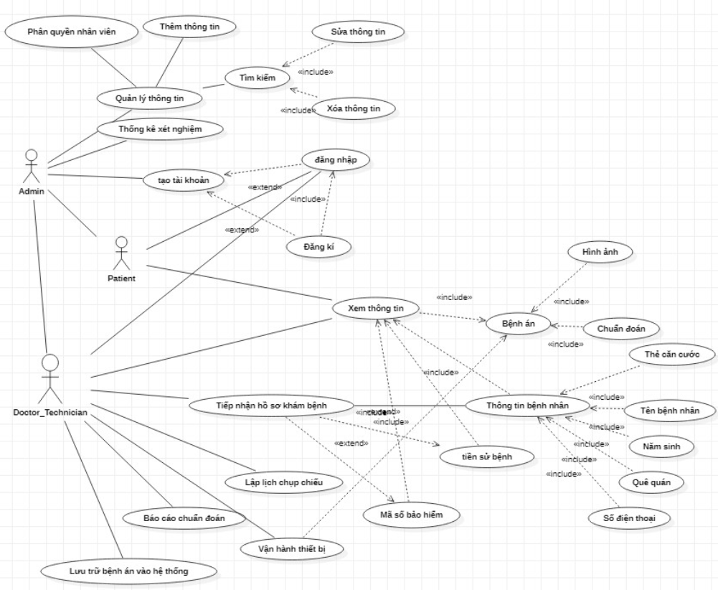
4. Use Case.
III. MÔ TẢ DỮ LIỆU

Slide 22
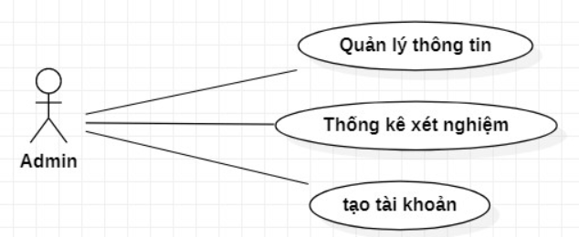
4. Use Case.
III. MÔ TẢ DỮ LIỆU
Admin-Quản trị viên
50
Quản trị viên: Chính là người quản lý đứng đầu, quản lý mọi hoạt động của tổ chức.
Tạo tài khoản: Là bước đầu tiên để thực hiện mọi việc trên hệ thống phần mềm, người quản lý có một tài khoảng riêng để đăng nhập vào hệ thống quản lý, và họ sẽ đăng xuất ra khỏi hệ thống khi kết thúc làm việc.
Quản lý thông tin: Người quản lý thể quản lý các thông tin liên quan đến thông tin của các bác sĩ thuộc khoa Chẩn đoán hình ảnh, dựa vào đó có thể theo sát hoạt động công việc của các bác sĩ thực hiện mỗi ngày.
Thống kê xét nghiệm: Bác sĩ sẽ là người tạo các báo cáo kết quả xét nghiệm của bệnh nhân, sau đó upadte lên hệ thống cho Admin lưu trữ trên không gian ảo.
32%
70%
Notes:
<a href='http://www.freepik.com/free-photo/skyscraper-urban-view_881301.htm'>Designed by Freepik</a>

Slide 23
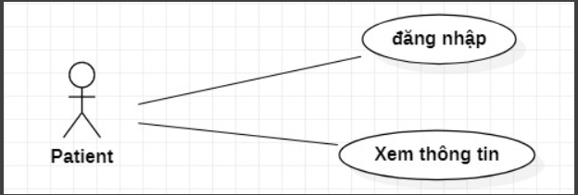
4. Use Case.
III. MÔ TẢ DỮ LIỆU
Patient-Bệnh nhân
50
Patient: Là bệnh nhân đến gặp bác sĩ để diều trị bệnh
Đăng ký: Khi bệnh nhân đến phòng khám có nhu cầu tra cứu thông tin nhưng chưa có tài khoản cá nhân, thì họ cần phải thực hiện đăng kí tài khoản.
Đăng nhập: Bệnh nhân sử dụng tài khoảng đã được đăng kí để đăng nhập vào hệ thống.
Xem thông tin: Người dùng có thể tra cứu thông tin cá nhân trên hệ thống, kiểm tra lịch chụp chiếu, xem lại bệnh án lần trước,…
32%
70%
Notes:
<a href='http://www.freepik.com/free-photo/skyscraper-urban-view_881301.htm'>Designed by Freepik</a>

Slide 24
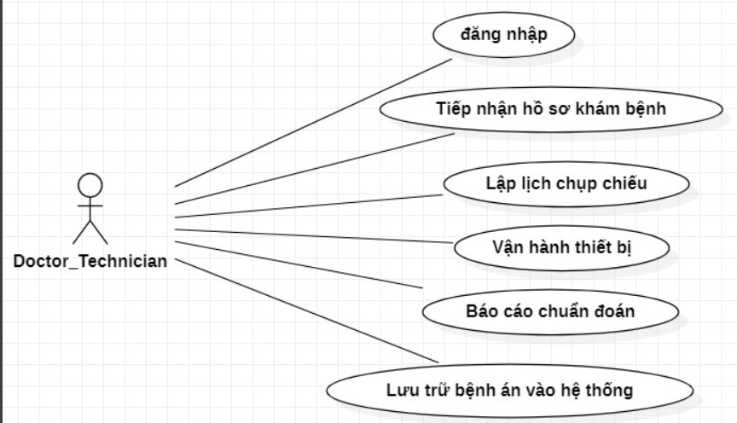
4. Use Case.
III. MÔ TẢ DỮ LIỆU
Doctor-Bác sĩ
50
Doctor_Technician: Bác sĩ là người tiếp nhận bệnh nhân, có nhiệm vụ khám và chữa trị cho bệnh nhân
Đăng nhập: Bác sĩ sử dụng tài khoảng đã được Admin cấp để đăng nhập vào hệ thống.
Tiếp nhận hồ sơ bệnh án: Khi bệnh nhân vào đăng ký khám bệnh, hồ sơ sẽ được update qua Bác sĩ. Bác sĩ sẽ tiếp nhận bệnh nhân để điều trị.
Lập lịch chụp chiếu: Sau khi Bác sĩ khám sơ bộ, bác sĩ sẽ lên lịch cho bệnh nhân đi đến phòng chụp chiếu.
Nhân viên kỹ thuật: Trực ở phòng chụp chiếu. Tiếp nhận bệnh nhân và thực hiện chụp chiếu theo yêu cầu của Bác sĩ chuyên khoa.
Báo cáo chẩn đoán: Bác sĩ dựa vào hình ảnh chụp để phát hiện ra nguyên nhân bệnh. Từ đó điền vào mẫu báo cáo chuẩn đoán. Và đưa ra hướng điều trị cho bệnh nhân.
Lưu trữ bệnh án vào hệ thống: Sau khi bác sĩ hoàn thành mẫu báo cáo, sẽ update bệnh án của bệnh nhân lên hệ thống.
32%
70%
Notes:
<a href='http://www.freepik.com/free-photo/skyscraper-urban-view_881301.htm'>Designed by Freepik</a>

Slide 25
IV. CÀI ĐẶT WEB

Slide 26




1. Công cụ thiết kế web.
IV. CÀI ĐẶT WEB
NUXTJS
HTML5 + CSS3 + JAVASCRIPT JS6
SCSS + Tailwindcss.
Vuex + axios.
Source code được sử dụng NUXTJS để built lên khung cơ bản.
CCS.
Vuejs.
Ngôn ngữ Code.

Slide 27

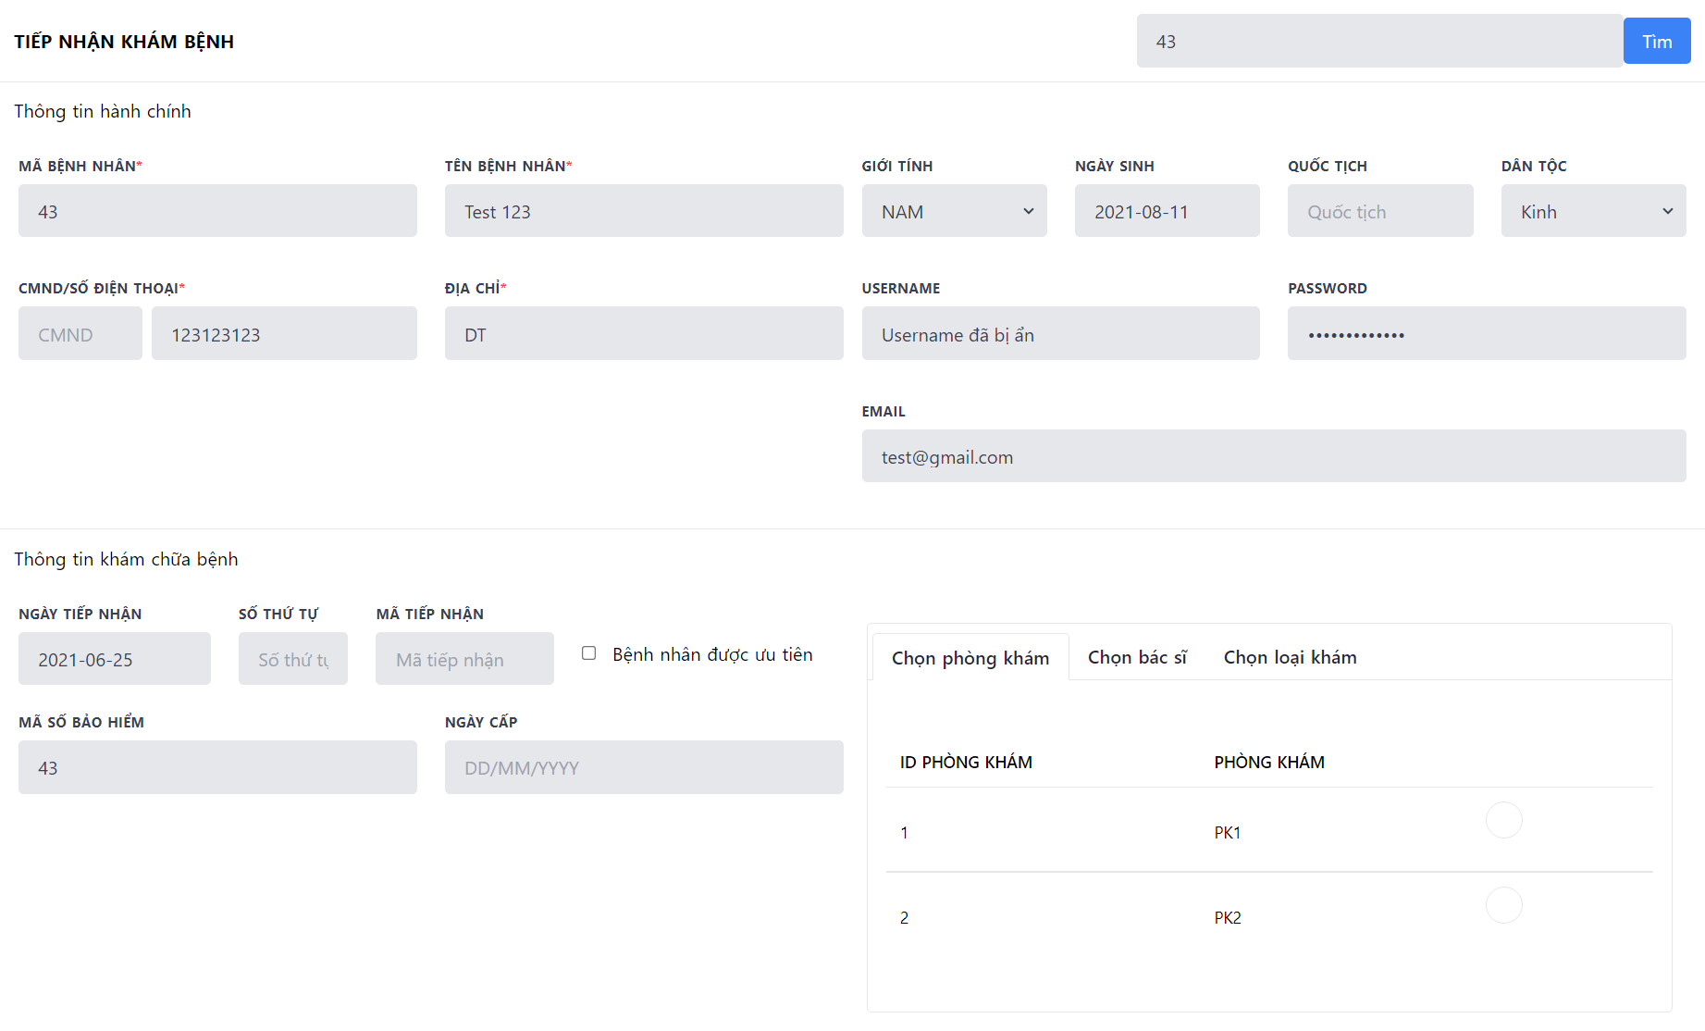
2. Giao diện tiếp nhận bệnh nhân.
IV. CÀI ĐẶT WEB
Đường dẫn (/form/tiep-nhan).
Khi bệnh nhân vào, bộ phận tiếp nhận nhập mã bảo hiểm của bệnh nhân vào ô tìm kiếm:
Nếu bệnh nhân đã từng đến bệnh viện khám bệnh thì trên hệ thống dữ liệu của bệnh nhân sẽ được đổ ra.
Ngược lại nếu bệnh nhân không có trong hệ thống, bộ phận tiếp nhận sẽ tiến hành tạo tài khoản cho bệnh nhân.
Sau đó, sẽ tiến hành chỉ định bệnh nhân đến phòng khám.
Notes:
<a href='http://www.freepik.com/free-photo/smiling-businesspeople-having-a-business-meeting_862394.htm'>Designed by Freepik</a>

Slide 28
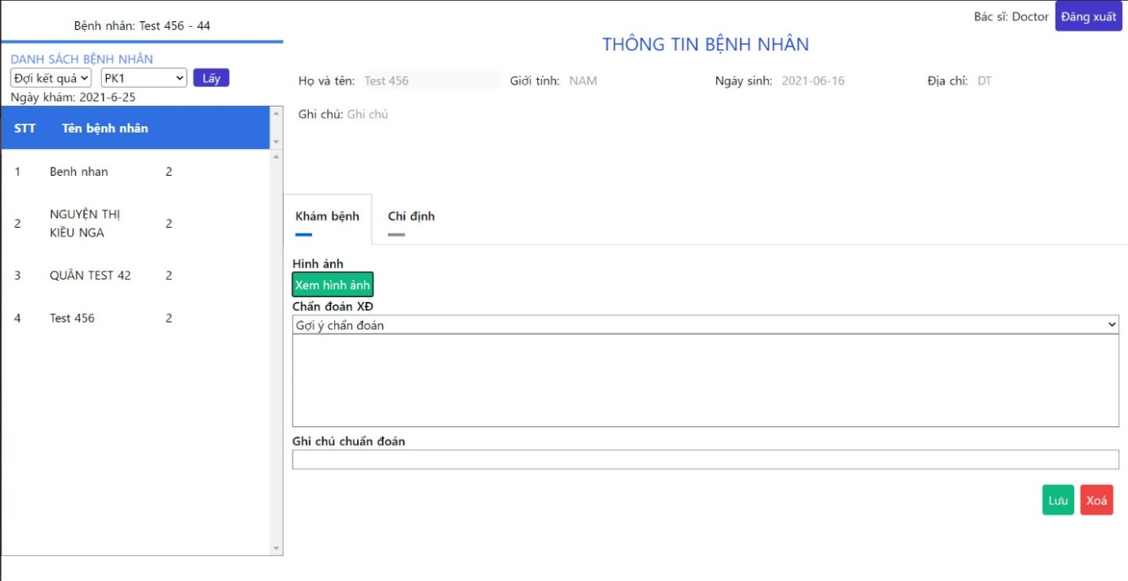
3. Giao diện Doctor.
IV. CÀI ĐẶT WEB
Đường dẫn (/doctor)
Tại trang này, Bác sĩ được phép thực hiện các thao tác sau:
Log in vào tài khoản của Bác sĩ đã được Admin cung cấp. Màn hình Web hiện ra
Đầu tiên, bác sĩ sẽ chọn trạng thái, sau đó chọn phòng khám để lấy bệnh nhân được chỉ định (lúc này bệnh nhân đã hoàn tất việc kê khai thông tin ở phần “Tiếp nhận bệnh nhân”, sạu khi hoàn tất, dữ liệu đăng kí của bệnh nhân sẽ được chuyển tiếp đến phòng khám phù hợp).
Khi nhận được thông tin tiếp nhận bệnh nhân. Bác sĩ sẽ tiến hành khám sơ bộ cho bệnh nhân. Sau đó sẽ chỉ định dịch vụ chụp chiếu cho bệnh nhân.
Sau khi bệnh nhân đã chụp chiếu xong, quay trở lại bác sĩ sẽ chuẩn đoán hình ảnh chụp chiếu của bệnh nhân.
Update dữ liệu bệnh án vào hệ thống.
Notes:
<a href='http://www.freepik.com/free-photo/smiling-businesspeople-having-a-business-meeting_862394.htm'>Designed by Freepik</a>

Slide 29
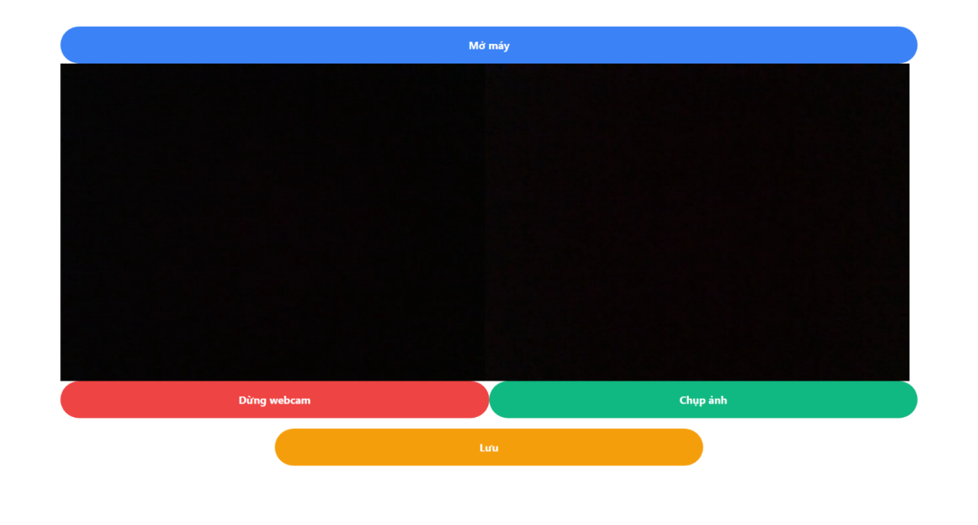
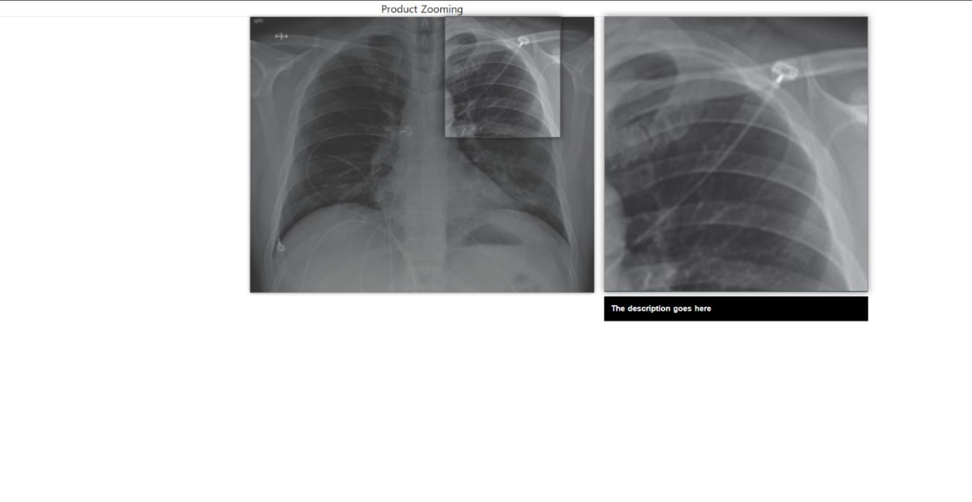
4. Giao diện giả máy chụp chiếu.
IV. CÀI ĐẶT WEB
Đường dẫn (/chup-chieu):
Trang sẽ sử dụng webcam của máy để thay máy chụp chiếu. Sau khi chụp ảnh xong ảnh sẽ được chuyển ảnh sang base64. Và lưu ảnh vào cho bệnh nhân.
Sau khi chụp chiếu xong, hình ảnh chụp chiếu sẽ được chuyên viên kỹ thuật gửi qua cho Bác sĩ tiếp nhận bệnh nhân.
Vì vậy giao diện “Bác sĩ” sẽ hiển thị hình ảnh chụp chiếu của bệnh nhân sau khi hoàn tất việc chụp chiếu.
Ảnh sẽ có các chức năng zoom in, zoom out để bác sĩ có thêm xem chi tiết ảnh.
Notes:
<a href='http://www.freepik.com/free-photo/smiling-businesspeople-having-a-business-meeting_862394.htm'>Designed by Freepik</a>

Slide 30
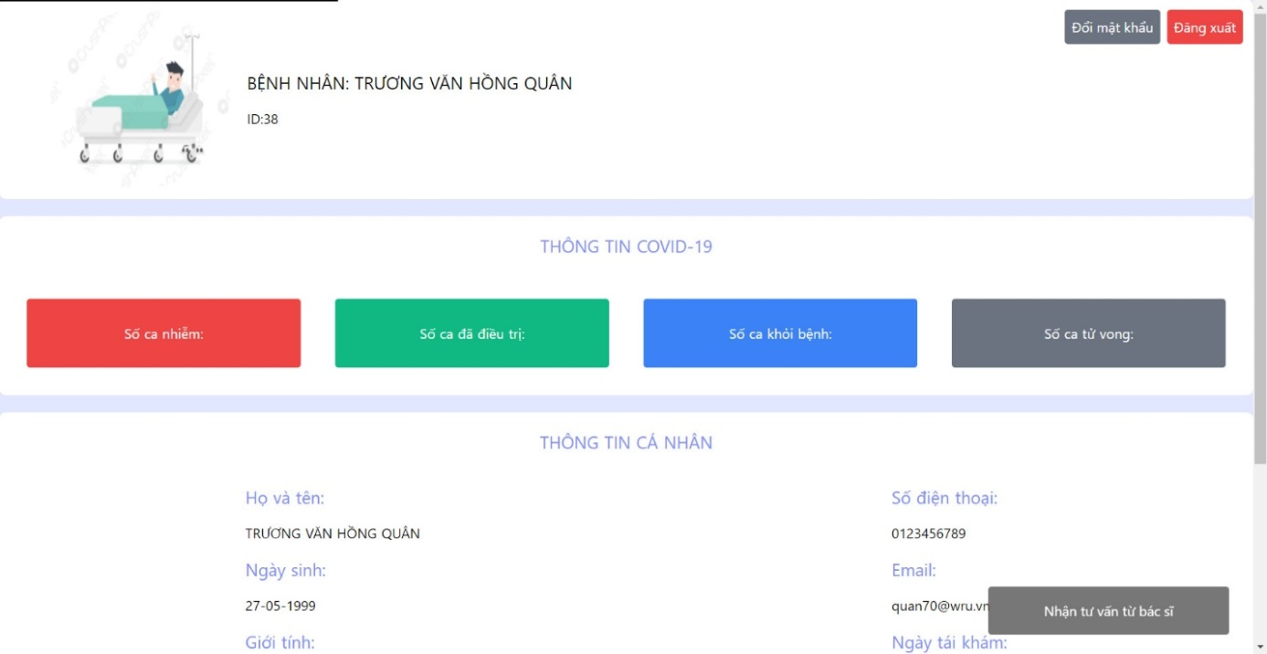
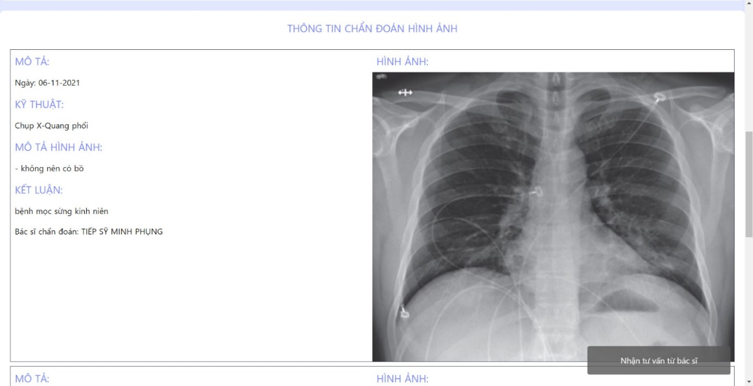
5. Giao diện Bệnh nhân.
IV. CÀI ĐẶT WEB
Tại trang web này. Thông tin chẩn đoán sau khi chụp chiếu sẽ được hiển thị đầy đủ:
Thông tin cá nhân của bệnh nhân: mã số bảo hiểm, họ tên, ngày sinh, giới tính, số điện thoại, email, ngày tái khám
Ngày chụp chiếu
Kỹ thuật chụp chiếu
Mô tả chi tiết hình ảnh chụp chiếu
Kết luận sau khi phân tích từ hình ảnh chụp chiếu
Bác sĩ chẩn đoán
Hình ảnh chụp chiếu.
Notes:
<a href='http://www.freepik.com/free-photo/smiling-businesspeople-having-a-business-meeting_862394.htm'>Designed by Freepik</a>

Slide 31
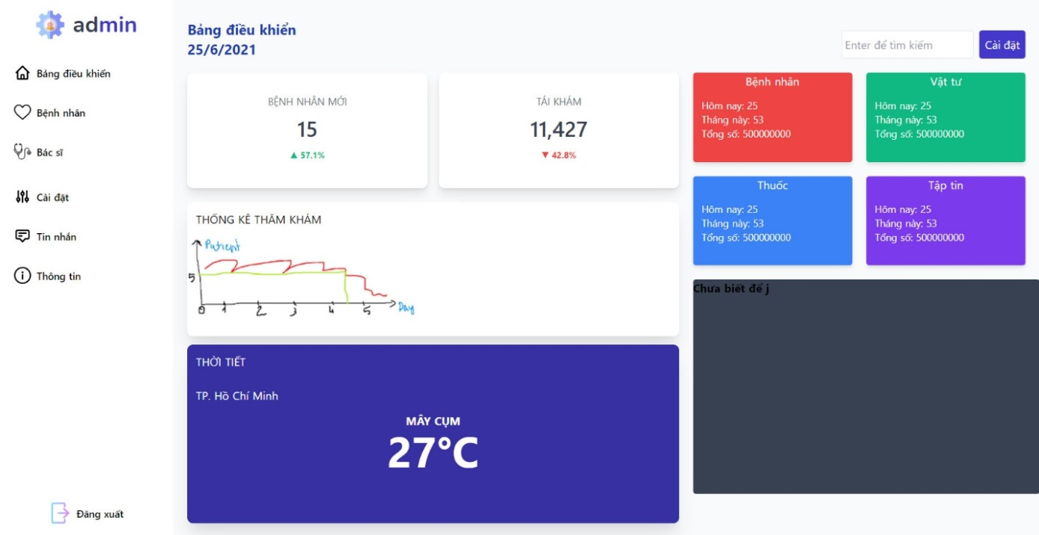
6. Giao diện Admin.
IV. CÀI ĐẶT WEB
Đường dẫn (/admin)
Có quyền tạo tài khoản cho Bác sĩ và Bệnh nhân
Notes:
<a href='http://www.freepik.com/free-photo/smiling-businesspeople-having-a-business-meeting_862394.htm'>Designed by Freepik</a>

Slide 32
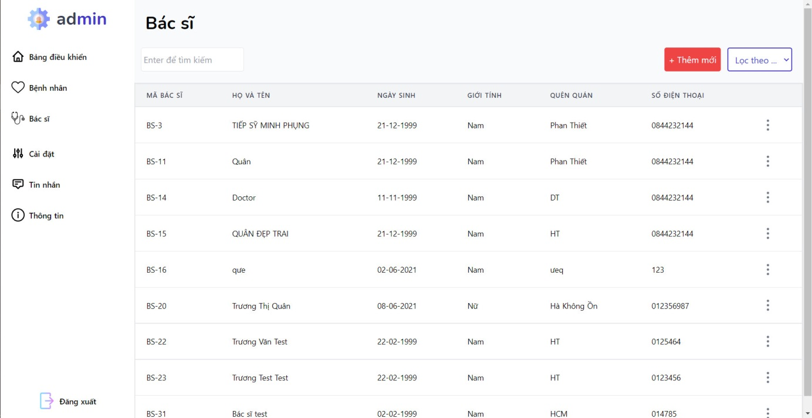
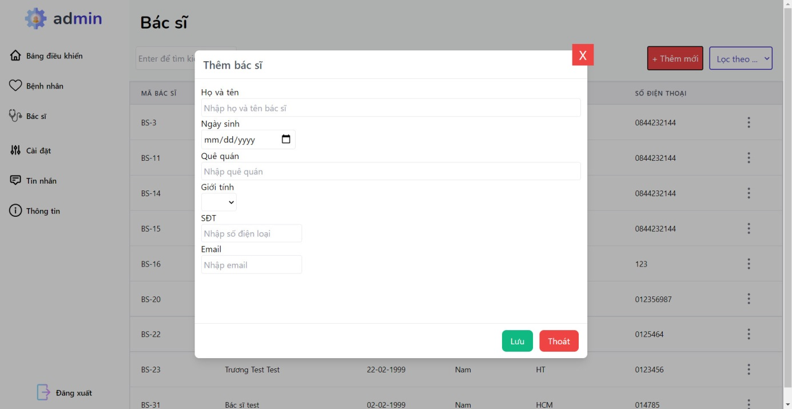
6. Giao diện Admin.
IV. CÀI ĐẶT WEB
Giao diện thêm bác sĩ
Nếu có một Bác sĩ mới vào nhận việc, Admin có nhiệm vụ đăng ký tài khoản cho Bác sĩ mới: chọn “Thêm mới”. Form đăng ký tài khoản Bác sĩ sẽ hiển thị ra
Gồm các thông tin cá nhân của bác sĩ:Họ và Tên: Ngày Sinh, Quê quán, Giới tính, Số điện thoại, Email
Sau khi hoàn tất nhập thông tin. Chọn “Lưu” thông tin của bác sĩ sẽ được update, và Bác sĩ sẽ được admin cung cấp tài khoản đăng nhập vào giao diện “Bác sĩ”4
Notes:
<a href='http://www.freepik.com/free-photo/smiling-businesspeople-having-a-business-meeting_862394.htm'>Designed by Freepik</a>

Slide 33
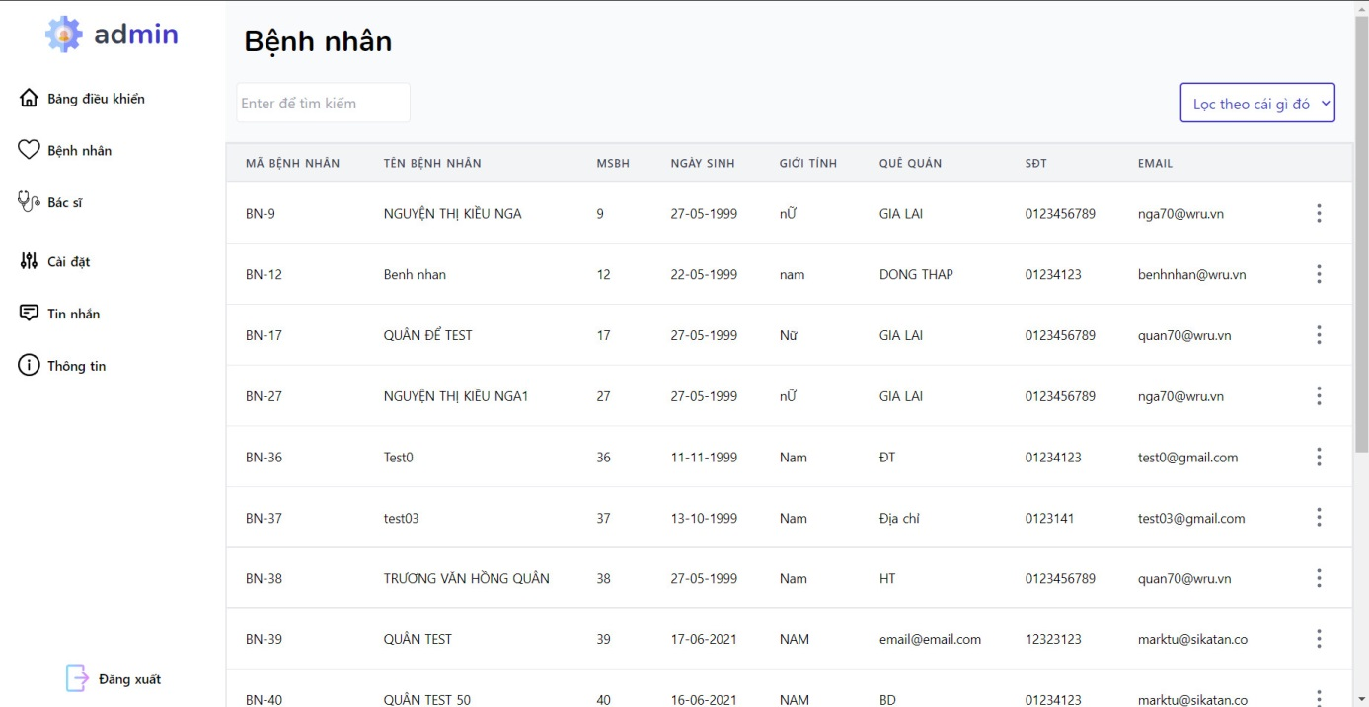
6. Giao diện Admin.
IV. CÀI ĐẶT WEB
Giao diện Danh sách bệnh nhân
Khi chọn mục “Bệnh nhân”, toàn bộ danh sách các bệnh nhân đã đăng ký tại tại khoa Chẩn đoán hình ảnh sẽ được hiển thị:
Notes:
<a href='http://www.freepik.com/free-photo/smiling-businesspeople-having-a-business-meeting_862394.htm'>Designed by Freepik</a>

Slide 34
V. KẾT LUẬN

Slide 35
Thanks You
S20-59TH01
Notes:
You can safely remove this slide. This slide design was provided by Free Google Slides Templates – You can download more templates, shapes and elements for PowerPoint from http://freegoogleslidestemplates.com

